Slide 1

A HISTÓRIA DO 2-TONE SKA

Slide 2
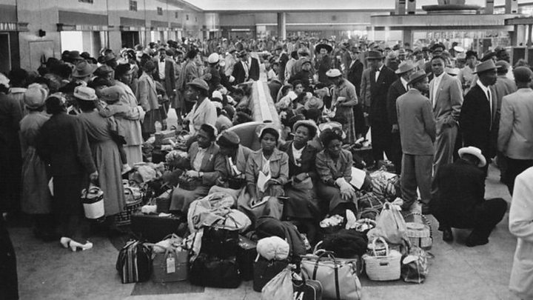
Em 1950, imigrantes caribenhos chegaram à Grã-Bretanha e enfrentam um preconceito imediato, tornando-se incrivelmente difícil para eles encontrarem moradia. Durante esse período, não havia legislação antidiscriminação para impedir que os proprietários se recusassem a aceitar inquilinos negros. Muitos imigrantes negros são obrigados a viver em áreas de favelas das cidades, onde a moradia é de péssima qualidade e há problemas de criminalidade, violência e prostituição.

Slide 3
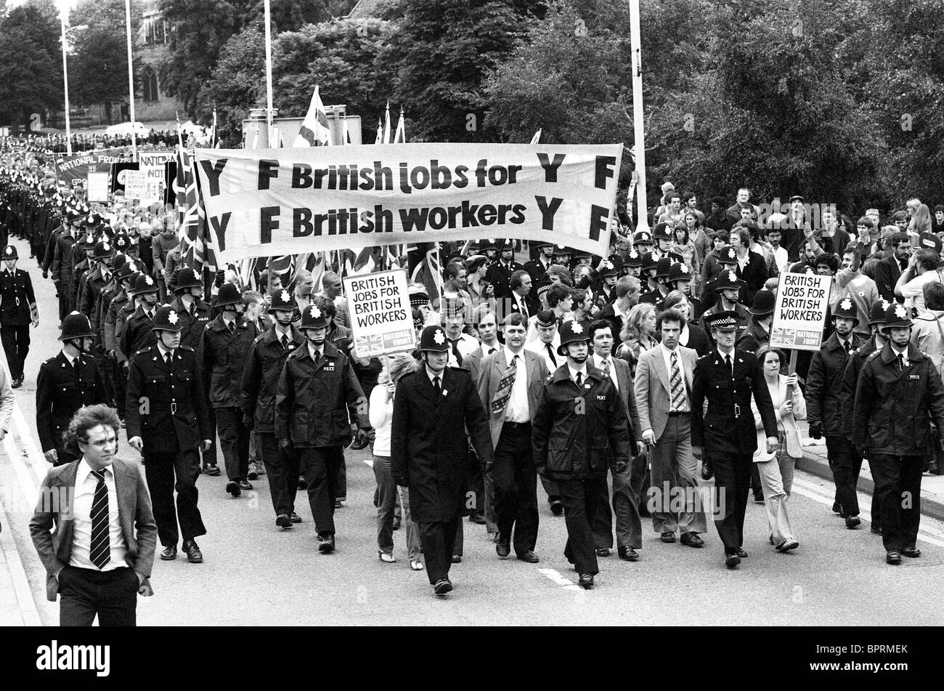
Em 1980, na Grã-Bretanha, a injustiça social não mostrava sinais de melhora e o racismo era abundante. Os negros eram vítimas de violência racista nas mãos de grupos de extrema-direita, como a chamada “Frente Nacional”. Durante essa época, era até comum que jogadores negros de futebol fossem submetidos a cânticos racistas de membros da torcida. Embora, infelizmente, eventos recentes mostrem que isso ainda acontece nos dias modernos.

Slide 4
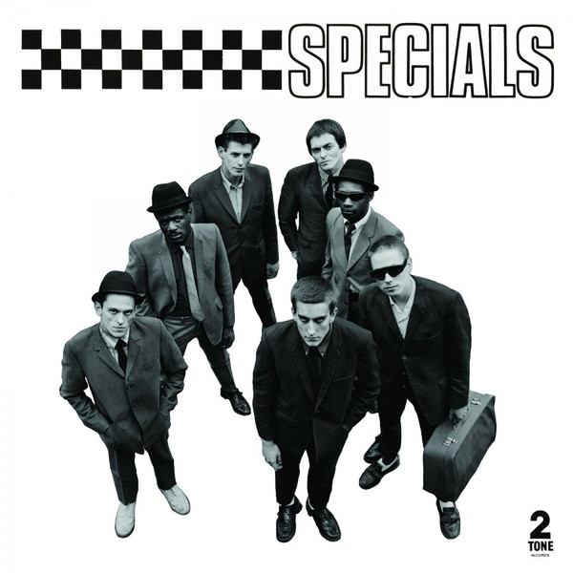
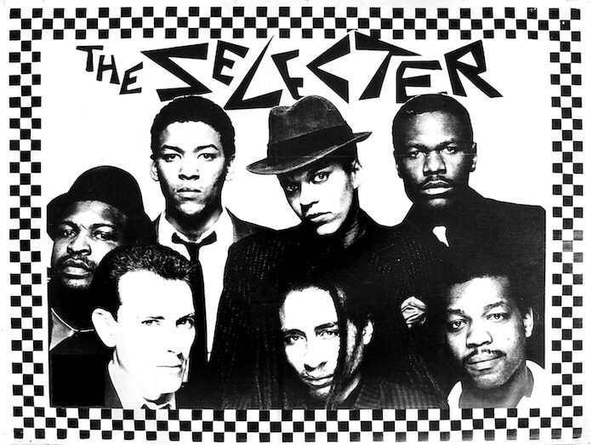
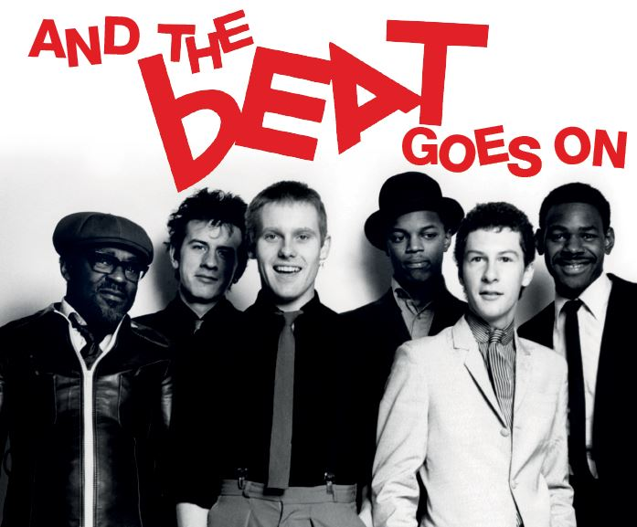
No entanto, da escuridão que era a Grã-Bretanha dos anos 80, surge uma luz na forma de 2-Tone. Originário de West Midlands da Inglaterra, surgem três grandes bandas de 2 tons: The Specials, The Selecter e The Beat, todas com membros do Caribe que migram para a Inglaterra e membros originários da Inglaterra. Desta fusão do Punk com o Ska Jamaicano criava-se o 2-Tone. O estilo foi nomeado após os ternos tônicos de dois tons usados por “mods” e “skinheads” no final dos anos 1960, e o nome também capturou a natureza multirracial das bandas.

Slide 5
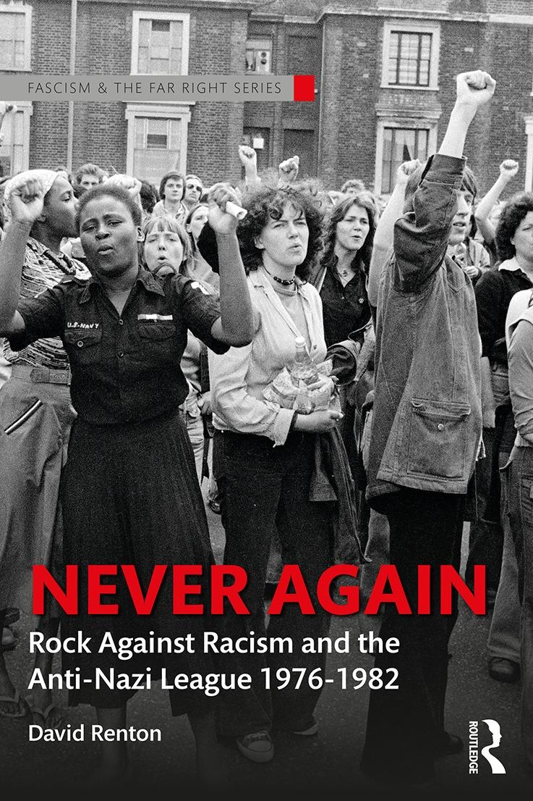
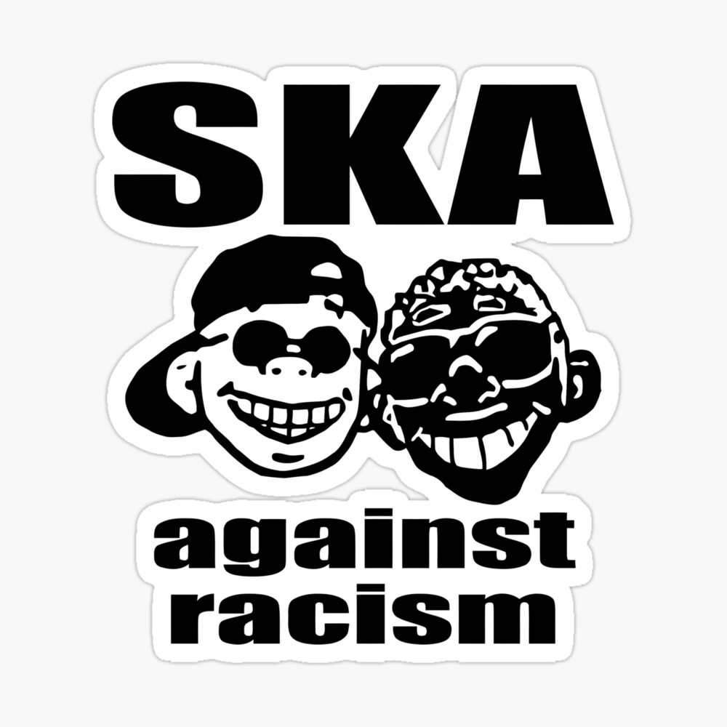
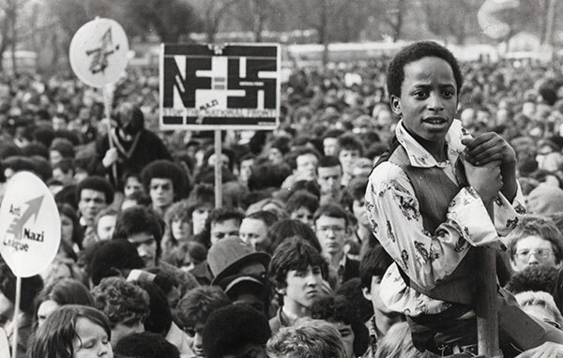
A ideia desse projeto é, não apenas mostrar que o 2-Tone Ska é um estilo de música como qualquer outro, mas sim, trazer a sua rica história de luta contra o racismo e a desigualdade social que assombrava, e talvez, assombre até hoje, a Inglaterra e, também o resto do mundo. Além disso, é se fazer necessário entender que não podemos deixar a História para trás, pois é ela que nos forma e nos faz o que somos hoje. Abandonar o passado é cometer o erro de se repetir coisas terríveis novamente.

